Slide 1
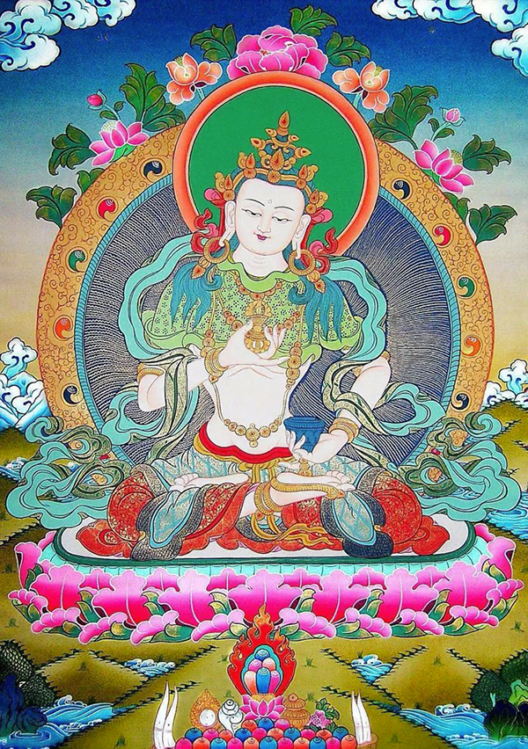
金刚萨埵修法 所依对治力

Slide 2
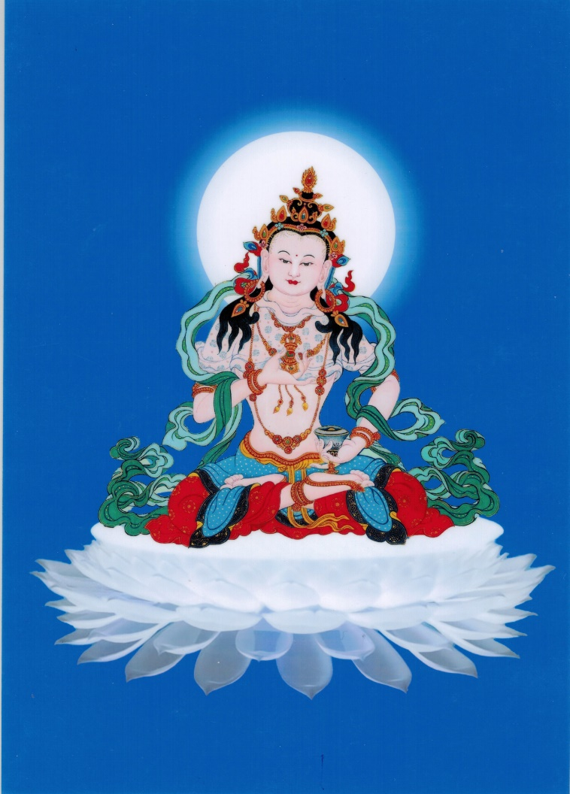
目录
一，理论。
1，生西法师开示。
2，慧持法师开示。
二，实修。
1，生西法师开示。
2，慧持法师开示。
三，思考题。

Slide 3
一，理论。1，生西法师。
定义：
所依对治力就是我们忏悔的时候所要依靠的忏悔的对境。主要是从对境的侧面来讲的，我们要在谁面前忏悔，什么样的力量帮助我们忏悔清净，这叫做所依。
选择佛菩萨的原因：
如果对境越殊胜，那么力量就能够显现出来。因为他们具有修证功德，有慈悲心、还有证悟空性的智慧、善巧方便、愿力，方方面面都可以成为我们的皈依境，所以称之为所依对治力。因为他们有不共的加持，不共的能力，所以，我们以他们作为所依对治力更容易清净我们的罪业。
在别的场合也有其他忏罪的所依对境，比如三十五佛或者善知识、佛像、佛经、佛塔等前进行忏悔都属于所依对治力。在这里，所依对治力就是指，将金刚萨埵作为皈依境，具足愿菩提心与行菩提心。金刚萨埵作为所依对治力是外境的一个本尊，愿菩提心和行菩提心作为所依对治力是我们自己内心的一个条件。一个是内的，一个是外的，外面对境是金刚萨埵，他发了愿成佛了，我们要具足的是愿菩提心和行菩提心。这都可以作为我们所依对治力。

Slide 4
一，理论。1，生西法师。
选择金刚萨埵的原因：
（1）金刚萨埵是百尊之尊的缘故，或者说他是三世诸佛总集的缘故。
百尊就是很多的意思。百部之主就是很多佛菩萨的部主，其中最尊贵的。
还有一种理解，百尊也可以理解成文武百尊。寂怒百尊的总体或者百尊最尊贵、最主要的，就是集于金刚萨埵当中。金刚萨埵既是百尊，百尊也是金刚萨埵尊。
在麦彭仁波切的一些修法仪轨后面，还有金刚橛、胜乐金刚、时轮金刚等本尊也是金刚萨埵的本体。
（2）金刚萨埵佛具有一个不共的愿力。
他在因地修行的时候，发愿以后不管是谁观想、供养他的身相，念诵百字明等咒语，他一定会显现在这个人的面前，通过加持清净他的罪业。如果念了他的心咒没有办法清净罪业，他就不成佛。
他以前发了这个愿，后来他通过很长时间加持自己的誓愿，自己的功德圆满就成佛了。由果推因，既然他已经成佛了，也就说明他的誓愿已经成熟了。因为他发了不共的愿力，所以不管是谁只要能够忆念或者能够念他的心咒，一定可以清净罪业，这是不共的愿力。
（3）佛菩萨分工不同，金刚萨埵佛主要在清净罪业。
阿弥陀佛就是引导众生趋向于极乐世界；莲花生大士是遣除所有障碍违缘；文殊菩萨、观世音菩萨、地藏菩萨等等都有不共的愿力。
所有的佛菩萨本性是一味的，智悲力也是圆满的，祈祷他们都可以帮助清净罪业，但从世俗的缘起来讲，金刚萨埵佛所发的不共的誓愿就是清净罪业。
（4）莲花生大士以前授记。
针对现在汉地的众生来讲，尤其有缘的就是金刚萨埵修法。

Slide 5
一，理论。1，生西法师。
发愿、行菩提心必不可少：
我们在忏悔的时候，发愿菩提心和行菩提心能够让罪业很快地清净。以前我们也讲过，在《百业经》《贤愚经》当中，很多小乘的修行者的忏悔，虽然他们罪业也不是那么重，有的时候看到阿罗汉说了几句调侃的话，或者说了一句不该说的话，后面也认识到问题，也马上忏悔了，但是还是没办法完全清净，只是让他没有堕地狱，有些时候还是堕了旁生，在转人的时候连续五百世转为很下劣的人等等。
为什么忏悔了，还是这样呢？阿罗汉也允许他们忏悔原谅他们了，但是相续当中没有具备让罪业快速消尽的因缘，他没有愿菩提心和行菩提心，也没有像金刚萨埵修法这样殊胜的修法。所以虽然他们做了忏悔，但是没有办法完全清净。
现在作为大乘的行者是大乘的种姓，如果以愿、行菩提心来做忏悔的话，发起愿菩提心和行菩提心可以很快的清净罪业。因为所有罪业的来源是自私自利，就是我执，而我执的对治是什么？就是菩提心，我不考虑自己，我考虑众生，这其实就是从根本上瓦解罪业的方法。把根基瓦解掉了，然后罪业根本没有所依了。愿菩提心和行菩提心是这样的方式清净罪业。行菩提心当然也包括空性，知道罪业本来无自性，是彻底瓦解掉罪业的方法。而且它们也是很清净力量特别强劲的一种善法，愿行菩提心善业的力量特别强劲，要比一般的善业强劲得多，观空性观实相也是非常强劲的善业，也是比一般的善业强劲得多。
我们要忏悔要让罪业很快消除掉，必须要引入强有力的强劲的善业。尤其是我们学过，比如前面学过菩提心的引导，或者你学过《入行论》，这些对菩提心都是也认识的，既然学过、知道就要用，现在要用在忏罪上面，用愿菩提心和行菩提心来让我的罪业很快消尽。所以，菩提心很重要，必不可少的。

Slide 6
一，理论。1，生西法师。
如果没有发菩提心，即使具足四种对治力来忏悔堕罪，也只能稍稍减轻而不能达到彻底清净的效果。有人会问：难道四对治力里面没有菩提心吗？其实四种对治力里面应该是有菩提心的，只不过有些时候我们在做四对治力的时候不完整。四对治力似乎都有，但是了里面最关键的因素没有，虽然看起来有四对治力，但是里面关键的因素不齐全，四对治力本身不齐全。如果四对治力缺少了菩提心就导致四种对治力不齐全，如果使用残缺的四对治力，通过它来忏罪，当然也有作用，可以稍稍减轻，但是不能达到彻底清净的效果。
比如说前面我们讲到的以前小乘的修行者，他们的忏悔让罪业减轻了，没有堕地狱，但是不是完全消除了？没有，后面还是受报了，罪业还是会成熟的。所以，我们在忏悔的时候一定要发起菩提心，把菩提心因素加到四种对治力里面，让四种对治力圆满，它的力量也就圆满了，这样就是非常好的。
这也是从另外侧面印证了每一个修法要认真修，前面修菩提心的时候如果认真修了，在修的过程当中特别认真的观修了菩提心，菩提心已经生起来了，生起来的菩提心在金刚萨埵的修法当中继续发挥作用。如果你在前面修的时候没有认真修，无伪的菩提心可能没有生起来，或者修完之后忘了，反正数字是够了，但是到修金刚萨埵的时候没有这个概念了，这样也没办法继续发挥它应有的作用。如果你前面一个修法一个修法认认真真地修了，即便没有完全到量，但是努力了，思维一下菩提心怎么回事，自然而然就可以把菩提心在金刚萨埵修法当中用起来。
如果生起了无伪的菩提心，往昔造了多少罪业都可以自然而然清净，它是一个能够清净罪业的很殊胜的利器。我们一定要想方设法地引发内心当中的菩提心，不但是在忏悔，在一切阶段它都是非常非常殊胜的善法。

Slide 7
一，理论。1，生西法师。
清净罪障和积累资粮的顺序：
在趋向于觉悟的过程当中，一方面要清净违缘、扫清障碍，一方面要具足它的顺缘。首先是扫清违缘，然后再具足顺缘。在《开显解脱道》当中，两个次第稍有不同。《开显解脱道》中是先修曼扎积累资粮，然后再来清净罪业。不同的传统有不同的安立方式。在我们的引导文当中，是先修金刚萨埵来清净罪业，然后再来积资净障。
如果从比较了义或者更深的如来藏侧面来讲，我们的佛性、佛功德是一个大无为法。不管你修不修行、发不发现，反正它就在我们的相续当中如是地安住，其他的让我们的佛性如来藏无法现前的叫做客尘。能够让客尘消除的就是平常我们讲的忏罪等等，还有就是积累资粮。无论是修金刚萨埵忏悔还是修曼扎积累资粮，从某个角度来讲，都是清净客尘的修法。包括我们修空性也是清净客尘的修法。换个侧面来讲，不管是金刚萨埵净罪，还是供曼扎积累资粮，从某些方面来讲，都可以叫积累资粮。有时候我们认为供曼扎才是积累资粮，修持金刚萨埵不能叫做积累资粮，不是这样去理解的。
有些地方讲，金刚萨埵和供曼扎只是分工不同，金刚萨埵是净罪的，然后积累资粮是供曼扎的修法。从帮助我们现前佛性的侧面来讲，两个都可以叫做清净障碍或者清净客尘，也都可以叫做积累资粮。不管你修的是金刚萨埵还是曼扎，如果你这两种资粮够了，佛性就会现前，先是部分，然后是多分，最后是完全现前。这是通过什么来现前的呢？你的修行和所有资粮到位了，就可以现前。金刚萨埵是一个积累资粮的方法，曼扎也可以清净障碍。这些修法其实都是互通的。

Slide 8
一，理论。1，生西法师。
我们在学修的时候，如果对这个问题在内心当中有一个比较全面的了解，就可以更好地对待所有前行的修法。如果我们的见解统一到了一定高度，其实每一个修法都可以圆满资粮和清净罪业。了知之后，我们就不会说，现在在清净罪业，感觉就不能圆满资粮了。或者说我们修曼扎的时候，是不能忏罪的。如果了解每个修法的内部完全可以统一之后，在我们修每个法的时候，就可以把这个法当成一个清净罪业的方法，也可以当成一个积累资粮的方法，反正都是为了开显自己的佛性，除此之外也没有别的。如果有了这个见解，对于我们的修行来讲也会获得比较好的提升。了知了积累资粮和清净罪业的本体，知道了不管修哪一个法都可以集资和净障，我们就可以在修任何一个法的时候，都会想到这个可以清净罪业，那个可以圆满资粮，这些都能开发我的佛性。如果有了这个见解，所有的修法都可以变成显现佛性如来藏的修法；如果没有这个见解，可能某种缘起还没那么成熟，我们的修法只能对某一部分有所帮助，全方位的帮助还不行。
虽然每个修法的侧面看起来都不一样，但是内部完全是不可分割的。通过闻思之后，了知了这些，令我们对于所有的教法不诽谤，都能够生起清净的信心也有很大的帮助。如果内心当中认同了之后，很多不必要的分别念都可以消失在法界当中。

Slide 9
一，理论。1，生西法师。
修金刚萨埵的目的：
金刚萨埵直接遣除的就是我要利益众生而成佛的违缘，成佛也是为了利他，如果要现前实相、成佛，违缘必须要清净掉，而金刚萨埵就是帮助我们清净违缘的。自己现在修金刚萨埵最根本的必要性，就是为了把阿赖耶识上面障碍证悟的所有种子、习气都清净掉。我们的见解越深，在念金刚萨埵的时候，就可以通过越深的认知引导我们念诵金刚萨埵的咒力到达我们需要清净的地方。
如果我们在修金刚萨埵的时候，没有认识到这一点，只是担心造了这么多杀生偷盗邪淫等等的罪业会让我们堕恶趣，为了不堕恶趣，所以要忏罪，如果你只是认识到这一点，你这种思想就只能把金刚萨埵的咒力引导趋向于不堕恶趣的方面，就是把罪障成熟果的功能掩盖或者清除掉就行了，还有很多剩余的就没办法引导了。因为你自己的牵引力不够，所以没办法把咒力引导到更深的层次。如果知道了我们本性是佛，现在无法现前实相的证悟就是因为这些客尘，了解完之后，能安住在这个见解当中，修持金刚萨埵，同样是念修十万遍百字明，因为你的认知更清楚了，能够更加地深入，当你在念百字明的时候，这种见解就会引导咒力趋向于让你获得证悟的程度。
我们不要认为修就行了，这方面还是不一样的。虽然都在很精进地修，但是见解的高低还是决定了修行程度的深浅，这方面还是有直接的关系。

Slide 10
一，理论。1，生西法师。
咒语的含义：
我们在念诵的咒语，比如金刚萨埵心咒、百字明，作为凡夫人，我们不能直接见到金刚萨埵，有些人说我见过唐卡，这个不是，我们所说的金刚萨埵就是指真实金刚萨埵的智慧身，佛菩萨有一个方便，让我们能够接触到和他们本性一样的代表，这就是咒语。咒语就是代表本尊的本身，咒语我们可以念，我们念咒相当于直接和本尊交流，这是一样的。我们在眼识面前要真正地见到他的形象，听他给我们讲法，我们的福报善根还不行，咒语是可以读诵交流的。在很多地方讲，咒语并不是单纯的几个字而已，而是佛菩萨的善巧方便，咒语本身就代表了佛菩萨本人，念咒就是和他们直接交流。为什么念咒很多的时候，就可以逐渐地和佛菩萨相应呢？因为它代表佛菩萨本身，所以见咒语就像见到了本尊的本身一模一样。咒语是不是就是呼唤？念咒就是呼唤本尊来给我加持，并不是这样的。真正的咒语就是代表本尊，咒语就是他的化现，属于他本身的殊胜方便。

Slide 11
一，理论。2，慧持法师开示。
信心：
在整个修法过程中，一定要深信上师金刚萨埵就在自己面前，就在自己心中，就在自己口中。依靠这种观修念诵方便的殊胜缘起力，就能令自己之身融入于金刚萨埵幻化之身，能令自己之语融入于金刚萨埵幻化的咒语中，能令自己之意融入于金刚萨埵的无漏大智慧中。如是以信心生起大欢喜而念诵，必定能获得上师金刚萨埵之殊胜加持，从而究竟净除一切障碍，获得本尊之果位。
在修持金刚萨埵这一忏悔法门时的外依止力就是观想本尊金刚萨埵，而其根本就是对本尊金刚萨埵生起一种坚定的“胜解信”。胜解信是在了解金刚萨埵佛的功德之后，对佛的慈悲、愿力和心咒的加持力生起的不可动摇的信心。坚信只要祈祷，金刚萨埵佛就会住于己前，聆听自己的发露忏悔，并给予安慰、加持。如果对金刚萨埵的愿力和威德力半信半疑，忏悔时就会意志犹豫，从而不能完全地发露罪业并痛下改过的决心。所以，为了获得大加持，应当以胜解信来皈依上师金刚萨埵，要对本尊的救护能力深信不疑。
而若想要对金刚萨埵佛尊生起真正的胜解信，就必须要首先了知其殊胜功德。之前也说过，在导师佛陀所宣说的无数净障法门中，最为殊胜的方法即是上师金刚萨埵修法。金刚萨埵佛尊不仅为一切本尊之总集，且与此时代众生有着极大因缘。《摄真如续》云：“金刚萨埵之名号，纵然持诵一次数，此即恒常大护持，刹那获得成就也。”
唐代不空三藏法师翻译的《金刚顶瑜伽金刚萨埵五秘密修行念诵仪轨》中说：“金刚萨埵三摩地，名为一切诸佛法，此法能成诸佛道，若离此更无有佛。”意思是，金刚萨埵法门是一切诸佛之法，此法能成就一切诸佛之道，除此之外再没有更殊胜的法了。

Slide 12
一，理论。2，慧持法师开示。
内、外依止力：
外依止力就是观想本尊金刚萨埵。其根本就是在了知上师金刚萨埵的殊胜功德后，对本尊金刚萨埵生起一种坚定的“胜解信”。这种胜解信并不同于一般的欢喜心，而是一种没有怀疑的深深信任，我们要深信金刚萨埵大慈大悲，他的愿力真实不虚，心咒的加持真实不虚，你的信心越大，所获得的加持也就越大。华智仁波切说过：“信心是一切财宝当中首屈一指的。信心就像宝藏，是无穷无尽功德的源泉；信心就像双足，能够踏上解脱胜道；信心又像双手，能将一切善法揽入自相续。”所以信心特别重要，从人天乘一直到顶乘无上大圆满，九乘佛法的基础就是信心。只有具足信心，佛法的加持才能融入到相续当中，没有信心就没办法获得加持。
在忏悔时需要自他二力合修，而金刚萨埵本尊具有极大的净障能力，以大悲慧眼时时刻刻加持着我们这些业障深重的凡夫。就像孩童在遭遇恐怖时要一心依靠自己的大恩母亲，我们也应当以胜解信来一心祈祷上师金刚萨埵，要对本尊的救护能力深信不疑。这样我们才能与上师金刚萨埵心心相融，获得殊胜加持，从而净除业障。
内依止力主要是依止、愿行菩提心，应了知发起愿行菩提心在一切忏罪当中都是必不可少的。我们今生在意乐上只想着追求自身的名誉、地位、金钱等利益，或者想获得来世的人天福报而已，在自私自利的驱使下，就做了各种损人利己的事，从而导致自身深陷在种种罪业当中。虽然在进入佛门之后也行持了一些善法，但是以这些微弱的善行力量，还不能摧伏无始以来所造的深重罪业。大家也都知道，现在的环境下造业还是非常容易的，这就使得罪恶的力量格外强大、势不可挡，而且接连不断产生。如果我们在发心时只为个人清净罪业，以这样微小的善心无法获得强大的净罪力量，根本无法抵挡无始以来深重的恶业和强大的恶行串习力。

Slide 13
一，理论。2，慧持法师开示。
在《经观庄严论》中也讲到，智者如果生起了菩提心，就能遮止无量罪业的恶行。《本生传》中说：“若能生起菩提心，对一切众生像对自己的亲人一样关爱，所有的非法行就会被遮止，更何况是造不善业了。”所以，只要我们生起菩提心，那相续中身口意所造的一切罪业就会逐渐消失，违犯别解脱戒、菩萨戒、密乘戒的罪业也会逐渐断尽，大的罪业能压伏，小的罪业能完全根除，这就是菩提心的功德和力量。当然这是指世俗菩提心，如果生起胜义菩提心，那这些细微的罪业也会完全断尽，这在前面讲菩提心的时候已经讲了。
华智仁波切说：“如果没有菩提心，即便是修无上大圆满，也会成为小乘的法，或者变成一种说不清的法了。”可见密法的殊胜，也是因为菩提心的力量才得以呈现。因为密法也属于大乘法门，大乘和小乘的分水岭就是菩提心。如果没有菩提心，即使修最甚深的法也不属于大乘法，不可能获得圆满正等觉的佛果。所以以前阿底峡尊者也说，有人修无上密续最后堕落入小乘的灭定，就是因为没有菩提心的原因。
现在我们已经学了这么长时间，也在坚持修加行，希望大家一定要时时提醒自己，在修法以及行持任何善法时都要以三殊胜摄持。三殊胜中的前行发心殊胜就是发菩提心。我们在修忏悔时，也不能只想为自己忏罪，而应想到这世间还有无量众生，他们的罪业都异常深重。我们一定要发愿代一切众生消业，为一切众生消除业障获得安乐而虔诚念诵百字明。
依殊胜菩提心就能够净除业障，这是所依对治力中的内依止力。堪布阿琼在《前行备忘录》中讲内依止力时还提到了皈依。其实也可以讲我们的内心生起信心、皈依、发菩提心，都属于内依止力，但是在外依止力当中，我们也是依靠信心、皈依，才能真正依止上师金刚萨埵，获得上师金刚萨埵的加持。所以虽然《前行备忘录》把皈依纳入内依止力当中，但也只是宣讲的角度有所不同，在这一点上是没有相违的。

Slide 14
一，理论。2，慧持法师开示。
殊胜处：
《前行备忘录》中说：“我们前往十方每一位佛陀前勤求忏悔方便法，不如观修金刚萨埵与一切坛城散摄的作者上师无二无别来作忏悔殊胜，这里是总集宝珠的修法。”总集宝珠的修法，就是把所有的宝贝融合在一个宝珠当中进行祈祷，比喻我们不分白天黑夜地去十方诸佛菩萨面前去求忏悔的方便方法，倒不如在上师金刚萨埵面前做殊胜忏悔。
在佛陀宣说的诸多忏悔法门中，金刚萨埵修法因其殊胜，被称为‘忏悔之王’。金刚萨埵的修法非常殊胜，而且，金刚萨埵佛尊和我们末法时代的众生有非常殊胜的缘分。所以，我们认真修持金刚萨埵修法，以四对治力观想忏悔，就可以非常快速地净除罪业。
《大圆满应成根本续》中，普贤王如来授记：末法时代是金刚萨埵佛尊普度众生的时代。金刚萨埵修法具有遣除一切罪业的力量，只要如法如量地观修佛尊及其心咒，倚仗佛的愿力和密咒的加持力，必能净除无始以来的所有业障。所以，我们遇到金刚萨埵修法法门应该心生欢喜，能够趋入到这个法门当中修行，也是我们无始劫以来积累福报资粮的显现。既然福报资粮现前显现，我们要做的就是珍惜当下的因缘，在金刚萨埵佛尊面前，励力地发露忏悔自己的业障，这样才能帮助我们最有效地净除罪业。

Slide 15
二，实修。1，生西法师。
莲花和月轮：
在我们的头顶上方，正对我们的头顶梵净穴上方一箭左右，有些修法说一肘高，这里面是一箭，一箭就是我们所射的弓箭的距离。“一箭左右的虚空当中观想一朵千瓣白莲花”，首先观想一朵白莲花，有一千瓣花瓣的莲花。很多唐卡、画像当中可以看到千瓣白莲花的样式，我们可以去参考。
在白莲花上面有明月一样的坐垫，叫做月轮。有些时候上面有日轮，在一般的修法当中都是月轮。我们看藏传佛教的唐卡上面，本尊佛菩萨下面坐的白色坐垫，就是月轮。只不过画的时候，画不了那么圆，后面看起来是圆的，前面有点扁。其实是特别圆的坐垫，上面有一轮圆月，金刚萨埵坐在莲花上面的圆月垫上。
所谓的圆不是指它的大小，是指它所有的部分都是完整无缺的，不是扁的，也不是有残缺的，特别地圆满，就像十五的月亮一样，没有一点点弯弯曲曲的部分，整个的是非常的圆，圆溜溜的意思。这是观想月轮。

Slide 16
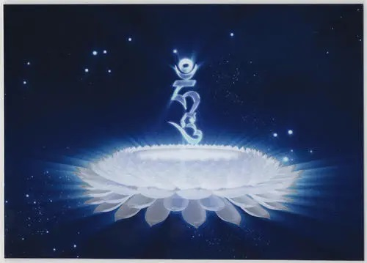
二，实修。1，生西法师。

Slide 17
二，实修。1，生西法师。
白色吽字：
在圆轮上面观想一个吽字，很多时候要求观想藏文的，藏文和梵文其实是一样的。观想光闪闪的白色的吽字。
这个“吽”字，其实就是金刚萨埵自己的种子字，有些时候“吽”字就代表金刚萨埵。首先在莲花月轮上面观想“吽”字，再由这个“吽”字变成金刚萨埵，其实这个“吽”字本身就是金刚萨埵的自性。这样观想也是有一定的必要，在生起次第的修法当中，莲花是什么意思，为什么要观莲花，代表什么，月轮代表什么，为什么要观想种子字，很多很多的原理都会介绍得很详细。但是在咱们这里面，就是一个观想的次第，没有介绍得那么细致。这是观想一个“吽”字。
其他宗派当中，观了“吽”字之后，首先这个“吽”字放光，放光之后，光明供养一切诸佛菩萨，供养之后，光收回来变成本尊。
在这里的自宗并不是指宁玛派，是指宁提派，宁提派是宁玛派其中的一个分支。因为在宁玛派的仪轨当中有些是要求放光、收光。但是在龙钦宁提，智悲光尊者的传承当中，就是咱们前行的传承叫宁提派，在宁提派也就是龙钦心髓的传承里面，没有要求“吽”字放光、收光等等。

Slide 18
二，实修。1，生西法师。
吽字就变成金刚萨埵：
把“吽”字观完之后，一瞬间，很快的时间当中“吽”字就变成了金刚萨埵。金刚萨埵的本体是根本上师，根本上师具备什么样的特点呢？根本上师不是一个平凡的普通人，是一切三世诸佛的总集。其实这样说我们就知道了我们所观的根本上师，他不是一个凡夫人，也不是一地到十地的菩萨，他是佛，而且是十方三世诸佛的总体，即三世诸佛的总集。
观想的时候这些内容很重要，这些文字介绍我们不要忽略。为什么不能忽略呢？因为如果我们没观这些，虽然观想的是上师，但是上师种种的特点，可能没办法刻意观出来。可能通过我们的分别念，自然而然就把他想成凡夫人，这样信心就很难提升。
要把金刚萨埵观成三世诸佛的总集，而且是具有无等大悲宝藏，他具有非常圆满的大悲心。因为有非常圆满的大悲心的缘故，所以，他非常非常希望他的弟子或者修这个法的修行者相续当中的罪业能够非常快地清净。如果没有悲心，他可能就不会这样想。但是我们知道他有悲心，就要凸显出来，这也有必要的。我们观不观，他都是有悲心的，但是如果我们刻意地观了之后，祈祷他就更加地有动力。我们知道这个本尊特别希望我们罪业清净，他的悲心特别强大，所以，只要我一呼唤他，他是忍不住的，他没办法克制，他肯定要立刻加持我。就像在世间我们去求助某一个人，如果我们所求助的这个人他的悲心不太强，你三番五次的又是磕头又是怎么样，他就是不为之所动，这个时候你可能就会失望。但是我们所求助的这个人悲心很强烈，你只要一开口，他完全忍不住，他马上就给你帮助。

Slide 19
二，实修。1，生西法师。
皎月色：
金刚萨埵是白色的。观想他的身色是白色的，这是有一定的必要。因为在法界的缘起当中，显现在世间当中种种的颜色是有特定的因缘。这些颜色，这些物体本身都有各自不同的作用。密宗的很多事业其实也是相应于世间的颜色或者物质本身的作用，来安置相应法界的修行。那么在密宗的四种事业当中，白色是什么呢？白色主要是清净的，或者息增怀诛当中的息，息是息灭罪业、障碍，这方面都是以白色来代表的。
现在我们要清净我们的罪业，所观的所依对治力的本尊也是白色的。而且这个白色不是没有光泽，就像十万个太阳照在雪山上面反光一样。我们不要想：十万个太阳，雪山还受得了？可能就融化了。有些时候我们该想的不想，其他的想得很详细。十万个太阳照在雪山上面，是说金刚萨埵放射出无量白色的光芒，照在雪山上面反射出来的光明。
他不单单是白色的，而且是具有无量的光明。光明表示他的功德圆满，还有他的悲心，他的事业往外散射等很多很多种的表示。这是他身色和身体放光的情况。我们观想的时候要尽量观得栩栩如生，能够借助图片就借助图片，能够借助动画就借助动画，反正要把这些了解得很清楚。

Slide 20
二，实修。1，生西法师。
一面二臂：
金刚萨埵是一面二臂。屏幕上的这个金刚萨埵颜色好像不是白的，是肉色，严格来讲应该是白的，仪轨里是白色的。有些唐卡画的是白色的，这个像有点带肉色。
右手在胸前握持表示明空的五股金刚杵，金刚杵是五股，五股代表五智，即佛的五种智慧。它是表示明空无二，明是智慧，智慧和空性无二无别。金刚萨埵的法器金刚杵就是代表了明空无二的智慧——佛智。左手放在腰部握着金刚铃。金刚铃表示现空，显现和空性无二无别。
金刚铃是表示空性的，金刚杵是表示智慧的，一个是智慧一个是空性。有的时候在用铃杵的时候，它不单单是法器，它是一种表示，在修法的时候要相应观想，这样去观想就直接和实相相应。金刚铃、金刚杵不是一般的金属器具，也不是武器，它其实是代表佛智。什么意思呢？当我把金刚铃、杵拿在我手上，它是一个表法的标志，标志什么呢？如果我懂的话，我一看到金刚杵的时候我就知道这是代表五智的，五智是什么？佛的五智，就直接和实相相应了，金钢铃是空性，也直接和实相相应了。
在密宗当中每个修法、法器，包括座垫等都和实相完完全全相应的。观想的时候，其实不仅仅是一个世间的观想，每一个观想都和法界实相，和究竟的佛性在相应。你这样观的时候，其实你的思想，你的第六意识就和实相在相应，一直这样观想，一直不动，安住在这样的状态，就一直在和实相相应，这样的修法力量是相当地强大的。为什么强大？因为每一个步骤都和究竟的本体实相在相应，所以强大。

Slide 21
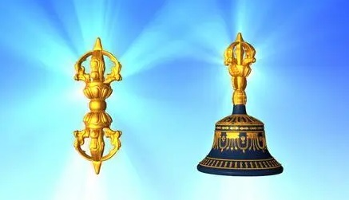
二，实修。1，生西法师。

Slide 22
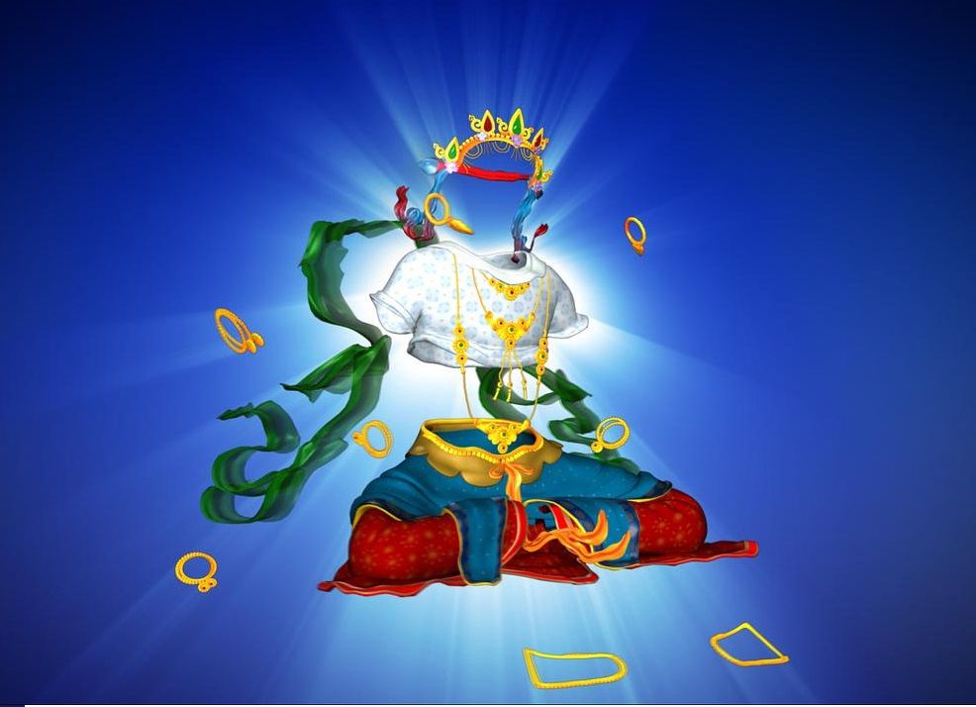
二，实修。1，生西法师。

Slide 23
二，实修。1，生西法师。
十三种报身服饰：
他是报身佛，报身佛就有报身佛的装饰。当然对我们来讲，凡夫人是见不到报身佛的。我们在学显宗的论典的时候，就知道一到十地的菩萨他们的导师是真正的报身佛。一般的普通人最多能够见到佛陀的化身，还是在有福报的前提之下，你生在两千五百年前的印度，在当时见到了佛陀。佛入灭之后一般的人就见不到真正的佛陀的化身了。金刚萨埵是报身佛，他有十三种报身服饰做庄严。
十三种报身服饰也就是绫罗五衣与珍宝八饰。
绫罗五衣再加珍宝八饰，总共十三种。
其中的绫罗五衣：是指冕旒、肩披、飘带、腰带、裙子；
“冕旒”就是帽子。其实是皇冠，以前皇帝所戴的皇冠，叫做冕旒。但这里面是金刚萨埵戴的帽子。还有肩披、飘带、腰带、裙子。
珍宝八饰：头饰、耳环（左右二者算为一个）、项链、臂钏（左右二者算为一个）、璎珞、手镯（左右二者算为一个）、指环（所有的指环算为一个）、足镯（左右二者算为一个）（报身服饰中也可将璎珞分为长短两种，计为两饰，不计指环）。

Slide 24
二，实修。1，生西法师。
根登群佩大师在《中观精要·龙树心庄严》当中讲，我们现在看到的报身服饰，是属于古印度皇帝的装束。假如说当时有印度的菩萨在净土当中看到了报身服饰，他如果把这些报身服饰原原本本地画下来，当时的印度人是理解不了的，因为超过了他们所见的范围。所以就把当时印度国王的装束作为报身服饰来表示，因为国王是属于比较圆满的。
这些是不是属于真正报身刹土当中的服饰？当然我们也不知道，也许是这些。现在我们所看到的这些，根登群佩大师说，和古代印度国王的装束特别相似。他又说，如果佛陀是在汉地降生，那么报身服饰就应该是穿着龙袍的，戴着秦始皇那种帽子的报身服饰，留着胡须的。如果佛陀在藏地出生，肯定是藏地的服饰了，在描绘净土的时候就会有一个五百由旬大的打酥油茶的桶，这是属于最圆满的。他的意思是什么呢？给我们介绍的这些服饰，有些时候就是跟随当时的人能够理解的，或者认为是最好的。比如汉地的壁画所画的天宫，画的极乐世界，那我们说极乐世界到底是什么样的？有些大德可能见过，但是他见过画出来之后也许我们不认可。所以画出来是皇宫的样子：这就是天宫，琉璃瓦、栏杆，都是汉室皇宫那种。反正是我们认为最好的，给我们描绘出来，给我们一个大概的观想指南而已。是不是就是这样的呢？那不一定，因为真正解脱的境界是不可思议的，只要能够利益众生，只要能够让众生趋向于这样的境界，刚开始怎么描述其实也不是很重要。

Slide 25
二，实修。1，生西法师。
大恩上师在讲记当中讲，这些不能观错。不能因为根登群佩大师说，汉地是穿龙袍的形象，那我是不是也把服饰改成龙袍，帽子改成秦始皇的那种帽子呢？这不行，上师在讲记当中讲不能随便改。因为这是仪轨，仪轨通过大德们的智慧金刚句这样制定的，制定之后不要乱来，不要随顺自己的分别念，这是不行的。仪轨里面怎么样，或者传统是怎么样的，我们就按照这样去做。因为一个众生一套分别念，如果都去改那就整个乱套了，自己的分别念制定下来的东西也不具备加持力。符合经典续部的仪轨，是佛菩萨的智慧观察完之后印持了。即便这个服饰是属于以前印度国王的，但是因为是仪轨里面佛菩萨加持过的，所以我们要这样观想：观他的帽子也好，观他的戒指也好，观他的裙子也好，这样观本身都能产生很大的福德。这是佛菩萨金刚句制定的，加持、印持了之后，我们随顺去观都可以得到加持。
如果我们自己去换一套来观的话，就是分别念想出来的东西，没有什么力量。即便你感觉在道理上符合，但是你自己的分别念本身不可靠，我们的分别念是被我执、烦恼、种种的虚妄染污的，所以我们自己发明创造的一个东西，那就是浪费时间而已，能够产生的作用非常地小。在修行佛法的过程当中，有很多的道理我们需要去了解。

Slide 26
二，实修。1，生西法师。
双运，现而无自性：
如果自己对密宗没有邪见，能够接受，就观想双身的佛父佛母双运的金刚萨埵。如果自己暂时还接受不了，上师在讲记当中讲，就可以观单身的金刚萨埵，这是特殊的情况。一般来讲，上师老人家在很多地方讲，仪轨是怎么样我们就按照这样去观，不要随便改。但是有些特殊情况，比如这里面本来按照仪轨应该观双身的金刚萨埵，但有些刚刚学习佛法的，对它的原理不了解，或者这样观想容易相应世间烦恼，那观单身也就可以了。不管是观双身的也好，还是观单身的也好，身体现而无自性。虽然观想金刚萨埵，但是他不是实有的，他是现而无自性的，虽然显现但是并没有实有的本体。
水月就是水中的月影。水中的月影你说它没有，但它很清楚地显现；你说它很清楚，但本性是找不到的，在水中找不到一个真实的月亮，所以叫做显而无自性，是现空双运的本体。镜中影像：在镜子里面显现自己的容貌，或者镜子里面显现的是金刚萨埵。这个时候你说他没有，他非常非常清楚地显现了；你说他有呢，镜中的影像也不是实有的。
观想金刚萨埵就应该大致契合于这种思想：我们观想的时候是非常非常地明了，但是他的本性我们不能执为实有，因为所有的执实都是凡夫的分别念。其实金刚萨埵的本性，并不是我把他观为实有他就是实有了，我把他观为无实有他就变成无实有了，好像是被我们操纵地一样。金刚萨埵本身你观不观他都是无实有的，他就是戏论的，只是我们在观的时候，我们的分别念认为他是实有的，所以我们不能把他执为实有。其实我们要相应于金刚萨埵本身，他本身没有有无是非的种种戏论，我们相应于他的本性，把他观为现而无自性。
因为所有执为实有的分别念都属于众生的专利，只有众生才把这些法观为实有，如果是圣者他不会。圣者他已经了悟了它的本性，他不会把这些法执为实有的。我们凡夫人修的时候要大概随顺于佛菩萨的境界。佛菩萨的境界金刚萨埵本身是离戏论的，是无实有的，所以我们要观金刚萨埵显而无自性。当然如果学了中观，比较有定解的话，对现而无自性了解的可能比较清楚。要把金刚萨埵观得明明了了的，最好要观清楚。如果实在观不清楚的话，就以信心来观：反正金刚萨埵就在这儿，他就住在我的头顶上，他是真实的智慧本性的金刚萨埵。这样也可以。

Slide 27
二，实修。1，生西法师。
方向：
观想自己头顶上的圣尊面向与自己面向相同，以上是所依对治力。
面向和自己的面向是相同的。比如说自己朝东方坐，那么金刚萨埵也是朝东方坐，面向是和自己一个面向，不是面对面的。以前上师讲，基本上有一个原则，我们把这个原则掌握了之后，遇到同类情况就会比较容易了解了。就是只要观在头顶上的都是同一个面向，如果是观在前方虚空那就是面对面的。
比如说《金刚萨埵如意宝珠》，如果是观想在前方虚空当中，那么就是我们现在坐在这儿，朝前方看着祈祷，就好像在我们面前摆一个唐卡，是面对面的。如果观在头顶都是同一个朝向。这里是圣尊面向与自己的面向相同。

Slide 28
二，实修。1，生西法师。
不扁平、不实有、不无情：
在观想的时候，虽然我们借助唐卡，比如观想的时候，在我们的前面，或者桌子上摆照片，或者在墙上挂着唐卡，然后对着唐卡开始观修。但是唐卡或者照片都是扁平的，当我们观金刚萨埵的时候，能不能够因为照片是扁平的我就观成扁平的？这个不行，不能把他观成扁平的，应该观成很圆满的。可以参照金刚萨埵的水晶像或者铜像，方方面面都是很圆满的，像真人一样的，前后左右都是立体的状态。不能把他观成扁平的像唐卡一样。
虽然观立体的，但是也不能把他观成土像、金像那样有实质性的：这个是黄金的，这个是土的，或者是铜的，把他观成一个有实质性的自性。或者说他是一个无情物，因为我们面前摆的是一个铜像，所以观在我头顶上面的金刚萨埵也是一尊铜像。金刚萨埵不是一个铜像，他是智慧身，他应该是一个立体的，透明的。不是铜的，也不是土的，世间当中的土石、铜铁这样的物质一概不是，他是一个里外透明的闪闪发光的自性，不能把他观成无情物。
第一个，这里面讲不是实质物体，这很重要。在头顶上的金刚萨埵不是实质的物体，不是有质碍的铜的、铁的。第二个，不是无情物。不是无情物是什么意思呢？不要把他观成土、铜，这是无情物，这是一个木头雕的，他好像就是一个木头；这个是铜做的，他就是铜。不是无情物的意思就是说他是一个智慧的本性，真正的金刚萨埵。这一点特别重要，这是真正的金刚萨埵降临了，相当于什么呢？就是从金刚萨埵刹土当中把真正的金刚萨埵请在我的头顶上安住了。他是无情的吗？他不是无情。应该把他观成一个智慧身，他就是一个真实的，完完全全和金刚萨埵无二无别的。因为你把他观想成真实的智慧身，你再请他帮助你忏悔的时候，这里面因素的力量就不一样。如果你内心当中已经默认他是一个泥巴的，他就是一个泥巴。或者认为他是一个铜，这个时候你的心中已经默认他是个铜的时候，你要请他给你加持，信心就不是那么到位，也会影响你自己忏罪的效果。

Slide 29
二，实修。1，生西法师。
清楚：
注意细节，每一个安排都有必要性。要打破我们的一些分别念，有可能潜伏在我们相续当中的种种分别，能够阻碍我们的，让我们忏罪不太圆满的很多因素，就通过这些细节一个一个地对治。
首先从显现的侧面来讲，要观得特别地清晰。包括主尊的双目，就是金刚萨埵的眼睛黑白颜色在内，对我们来讲黑白颜色可以比较容易观的，没说要把他观成蓝眼睛啊，可能外国人有可能在观的时候，头发也是金黄的，然后眼睛是蓝色的，这些有可能。但是对我们来讲，眼睛是黑白的。他一根一根的头发也要观得很清楚，他的衣服、服饰，这种观想得越清楚越好，黑白颜色在内都要互不混杂的观想得清清楚楚。这个在忏罪的时候是一个要求，在显现上面我们要观得特别地清晰。
从空分来讲的，任何的实质的血肉之躯都没有，你不要把他观成有实实在在的内脏，血肉之躯等等，这样不能观。这样观想本尊是属于一种过患，一种过失，不能这么观的。像前面所讲的一样，要观想成现而无自性，他是一个透明的，然后也不是实质性的，是一个智慧的本性，犹如彩虹的身体一样。彩虹我们知道显现的很绚烂，但是它没有本体，它就是一个无自性的，或像无垢水晶宝瓶一样的自性。
在观修金刚萨埵，观修生起次第本尊的时候，很多仪轨里面都要求观得特别清楚。上师、慈诚罗珠堪布等很多大德们都讲，如果实在是观得很费劲，就可以把自己很欢喜的一张标准的佛像，一个照片也好，唐卡也好，摆在前面看着观，看一段时间把眼睛闭着，再观，模糊了再睁开眼睛，再看，看了之后再闭上眼睛观，反复这样训练，最后不管看不看，都可以观得很清楚。

Slide 30
二，实修。1，生西法师。
信心最重要：
相信他可以清净你的罪业，这种信心特别重要。就是说我相信金刚萨埵，我祈祷他，他可以清净我的罪业，我相信我的罪业通过这一次的忏悔完全可以清净。我们以前再再讲过，这种对善法的信心特别重要。一边念忏悔，一边心里在怀疑，到底能不能够清净？我这样念到底能不能够清净？如果一边这样想一边去念金刚萨埵百字明，效果不太好。
效果不好的原因是什么呢？就是被自己的低素质拉低了，把咒力拉低了。不是到了末法时代，金刚萨埵的力量不够了，不是因为金刚萨埵从印度到了汉地，他可能不适应，所以是不是力量发挥不出来了？也不是这样的，他是法界的本性。但是为什么在这个地方不灵验？或者自己感觉不行？主要是自己对他不相信，有疑惑。这种对金刚萨埵、对善法力量疑惑的本身，可以让自己的咒力，让忏罪的力量直接打折扣。
我们要相信罪业一定能够清净，只要具备了因素为什么不能清净呢？我四对治力一一都是圆满的，为什么不能清净呢！肯定能清净，我相信金刚萨埵，相信百字明，相信我以前造的罪业虽然很重，但是我的力量也很强大，我一定可以把它清净掉，这种信心是很重要的。如果有了这种信心，其他的观想不是那么清晰，或有些步骤不是那么圆满的话，但具备了信心，也可以很快地清净自己的罪业，这个是特别特别重要的。

Slide 31
二，实修。2，慧持法师开示。
白色莲花：
想洁白的莲花与月轮坐垫也是有根据的。白莲花象征着发心恒常清净无垢，绽放在轮回的泥沼上，万德具足，也表示清净本具的智慧能以种种方便救苦救难。同时，莲花也象征空性智慧的证悟。在《悲华经》中也讲到，本师释迦牟尼佛在因地时因发了五百清净殊胜的大愿，而被赞叹为最殊胜珍贵的白莲花，全知麦彭仁波切将《释迦牟尼佛广传》取名为《白莲花论》的原因就在于此。佛在《白莲花经》中也把清净的大悲心、菩提心比喻成洁白的莲花。
在《十地经》中佛陀宣说：十地菩萨在将证得无上佛果时，十方诸佛都现前为他灌顶，清除他所有的烦恼障、所知障的习气，此时他的坐垫便是白色的莲花。在密乘中观想的金刚萨埵本尊能净除外、内、密的一切垢障习气，就像白莲花一样净洁无瑕。哪怕世间当中也有莲花“出淤泥而不染，濯清涟而不妖”的说法，将莲花视为圣洁、高雅的象征。而观想十五的月亮那样圆满的月轮坐垫，一方面表示业障净除的清净功德，另一方面表示以最圆满圣洁的坐垫供献金刚萨埵本尊。
吽：
接下来再观想月轮上有一个光辉灿烂、与法界智慧无别的白色藏文“吽（ཧཱུྃ）”字。你们这里不要观想汉文的“吽”字，一定要观想藏文的“ཧཱུྃ”字。其字极小，好像一根毫尖所写的一样。这就是金刚萨埵的种子咒字，其本体是无等大悲宝藏具德根本上师。

Slide 32
二，实修。2，慧持法师开示。
吽字变金刚萨埵：
观想如水中的鱼跃出水面一般，“吽（ཧཱུྃ）”字一瞬间变成本体为三世诸佛的总集、无等大悲宝藏具德根本上师，形象为集百部寂猛本尊于一体的报身金刚萨埵。要注意的是，这里应将金刚萨埵的本体观想为自己的金刚上师，因为金刚上师在现世给我们灌顶和传法，具有很殊胜的法缘，若能将体相观想为根本上师，就很容易获得成就。不仅是金刚萨埵的修法，一切本尊的修法都应该这样来观修。
这里可能有人会问：“既然观想本体为自己的上师很殊胜，为什么不直接观想上师本人，还要观想金刚萨埵的形象呢？”要知道，在此如果直接将上师金刚萨埵观想为一个平常人的形象是有风险的，这样你在忏悔的时候，就可能会有所隐瞒。毕竟，在有些人的心中，还没办法直接生起上师是佛的定解，很容易把上师当作一个平常人。虽然很多人在口头上说“我的上师肯定是已经断证圆满的佛陀，对此我没有一点怀疑”，但遇到各种违缘的时候，自己的信心又退转了。有些人可能上师给他打个电话，或者给点吃的，给一个大苹果，他就特别高兴：“哎呦！上师是真正的佛陀啊！”而上师看到他做得不对，骂他几句，他就不这样想了。所以凡夫的信心是不可靠的，是会变动的。其实信心是随着修行的进步而增上的，如果自己一点修行没有，或者修行也是摇摇摆摆的，那自己的信心也会随之摇摆。
还有有时一些上师在弟子面前也会显得对弟子的许多行为并不知情。这种明显的了知上的落差，就会让我们在上师面前往往只是伪装出一副行为端正的样子。这样在忏悔时，我们也会觉得：“只要我不说，上师是不会知道的。”这样就会覆藏罪业，导致无法彻底坦白自己的过错，也就没办法忏悔清净所造的业障。因此我们还是要将上师观为遍知佛陀的金刚萨埵，他了知过去、现在、未来的一切，面对他，我们更有可能坦然承认自己所有的可耻恶行。所以，不直接观想上师本人的原因就在于此。

Slide 33
二，实修。2，慧持法师开示。
饰物：
这十三种饰物，表示以大悲悲悯有情，或者不断五欲而显现清净妙相庄严的装饰。
绫罗五衣，表示胜伏五毒烦恼；
珍宝八饰，表示八正道——正见、正思惟、正语、正业、正命、正精进、正念、正定。
双运：
白慢佛母身色洁白，一面二臂，右手持弯刀，左手持充满长寿不死甘露的天灵盖（托巴），与金刚萨埵双运。不仅是金刚萨埵佛尊，白慢母也是以这十三种报身服饰庄严。
法王如意宝也曾开许，如果初学者无法理解双身像的甚深含义，不了知显空双运、智慧方便双运之甚深之理，为避免不清净之观想而造恶业，可以以天杖代替白慢母，观想天杖倚于金刚萨埵之左侧，或者也可以直接观想单身金刚萨埵。
金刚铃杵的意义：
按密宗内续部讲，左手持铃，铃表示殊胜智慧，所以铃的上部有金刚界自在佛母的面相，其上半个金刚杵表示乐空二者互相印持；铃上的八个莲花瓣上有八个种子字，表示金刚界自在佛母以外的所有佛母、菩萨母；半满璎珞以及上下两圈横竖的金刚杵表示以殊胜方便来庄严殊胜智慧；有些铃的内壁有“嗡啊吽”三个字，表示佛尊的身、语、意；铃舌表示大乐的源泉或者能证的智慧；内壁的圆形空间表示远离一切戏论的空性法界。总之，铃和杵又表示智慧与方便，金刚萨埵佛尊手持铃杵代表智慧与方便一味一体。

Slide 34
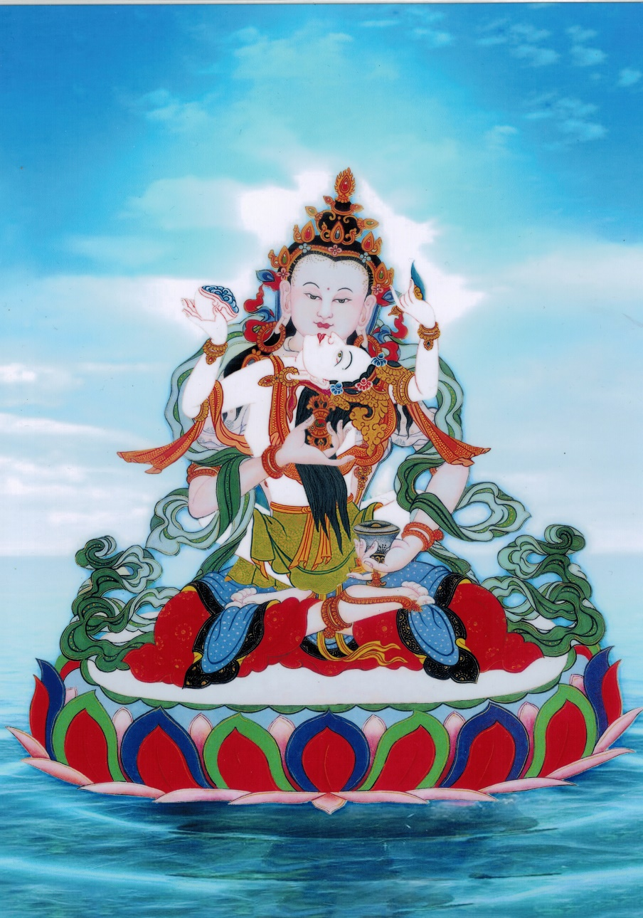
二，实修。2，慧持法师开示。

Slide 35
二，实修。2，慧持法师开示。
八正道：
正见，即正确的见解，包括诸行无常、诸法无我、诸受是苦、十二缘起、缘起性空等。所谓修行，就是建立一个正确的观点，然后去串习。所以，建立正见是修行的第一步。所以，在修行之前，首先要建立正确见解，然后对见解不断进行串习、修行。比如，念修金刚萨埵，为什么要在前面一再强调了知什么是四对治力以及在修行过程当中如何让自己具足四对治力？这都是树立正见的过程。有了正确的见解，才能够保证修行不走偏路，能够 .满修行之道而最终成就佛果。所以，任何修行的前提都是要树立正见，此处八正道的第一支也讲到正见。
在正见的基础之上就是正思惟，正思维是思考辨析正见。即对于已经确立的正见，再再地进行思考、分析，遣除相续当中的疑惑，然后再再地巩固自己的正确见解，让见解越来越深入、拓广。
有了正见和正思惟之后，就要去摄持我们的行为了，我们要以正确的言行举止方式去做日常的所有行为，即正语、正业和正命。正语、正业、正命指言谈举止得当，生活习惯健康有度，生存方式正当。比如，远离造作语恶业，就属于正语。语的四种不善业是绮语、妄语、两舌和离间语，我们远离不说绮语、妄语、两舌和离间语，而去说爱语、真实语、让双方和睦的语言和与正法有关的语言，就属于正语。得当的言谈举止是符合于正法的修行方式，所以，我们完全可以把修行用于自己的日常生活。
正精进就是沿着正法去用功努力。比如，我们保持一颗欢喜的心，自己时刻不造或者远离十种不善业，不断去造作十善业，都属于在精进心推动之下的行善。
正念，指忆念正道。就是恒时让自己在内心当中忆念正法，也就是在心相续当中时时刻刻保持如理作意。当我们自己出现了一点点负面情绪或者已经怒火中烧、要发脾气的时候，能否再再地想起用正法来对治？如果不能，就属于没有把正念用到刀刃上。如果我们能够忆念正道，那么在当下处理每一个问题的时候，就都是自己正念显发的过程，也是自己具足正念来修行的过程。所以，我们要再再地串习正法，如此才能够在自相续当中保持正念。如果没有励力的串习，正念就很难保持。
正定，指正确的禅定。如果我们有前面的正见、正思惟、正语、正业、正命、正精进、正念做保证，最后正定也就能够生起。
八正道可归纳为戒、定、慧三学。正语、正业、正命为戒。正念、正定为定。正见、正思维、正精进为慧。生起定的基础是戒，有了清净的戒律，定就很容易在相续当中显发出来。有了定，智慧也就很容易显发了。所以，戒定慧是需要我们在修行过程当中去不断圆满的。

Slide 36
二，实修。2，慧持法师开示。
身相的含义：
发髻，表示从本以来不迷乱而且在他相续中印持大智慧；
一面，表示法身唯一胜义明点；
二臂，表示智慧方便无二；
双眼，表示如所有智，尽所有智；
两耳，表示二谛双融（胜义谛和世俗谛双融）；
两个鼻孔，表示自他二利任运自成；
嘴唇，表示平等大乐；
牙齿，表示圆满四十二尊寂静本尊坛城；
舌头，表示轮涅平等周遍；
十个手指，表示五身、五智；
两足，表示不住轮回涅槃二边；
身体十二关节，表示清净了流转之十二缘起有支；
十个脚趾，表示圆满五方佛、五佛母；
金刚跏趺坐，表示远离三世的迁变；
完整的身体，表示一切功德成就之身；
自毛孔中发出的智慧光芒，表示八万四千法门。

Slide 37
二，实修。2，慧持法师开示。
显而无自性:
从二转法轮究竟了义的角度上来讲，金刚萨埵佛尊是显而无自性的，观修者自己也是显而无自性的，只不过我们现在没有证悟到显空无二的状态。
从法性的角度来讲，正因为金刚萨埵佛尊和观修者自己都是显而无自性的，才能够将相续中的业障忏悔清净。否则，如果忏悔的人（我）是实有的，我造的罪业也是实有的，那怎么能够使罪业得以清净呢？有了造罪的我，有了我的非理作意，在非理作意的状态之中，推动身语去造下严重的罪业，罪业就在这样因缘和合的情况下产生了。由于罪业是因缘和合的缘故，我才能通过忏悔将罪业清净。
同样，如果我祈祷的上师金刚萨埵不是显而无自性的，不是显空双运的本体，也无法帮助我们忏净罪业。
因此，能修的我、所修的对境金刚萨埵以及所净除的罪障，都是显而无自性的。但是，虽然从本体来讲是显而无自性的，但如果我们不去忏悔这些罪业的话，罪业还是会给我们带来痛苦的真实体会和感受，显现上起到如梦如幻的功用。因此，并不是说罪业自性本空，我们就不需要忏罪了。

Slide 38
三，思考题。
一，修金刚萨埵的因和缘是什么？
二，为什么外依止力那么重要？
三，发誓不再造罪后又犯了，之前的罪 业还可以清净吗？
四，忏悔效果不好的几种可能的原因是什么？
五，分享自己的经验或见解。

